Slide 1
PravekÉ hudobné nástroje

Slide 2
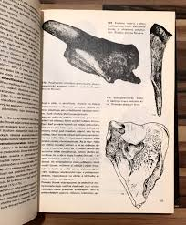
20 000 rokov p.n.l.- Ukraina- lopatka, stehenná kosť, panvička

Slide 3
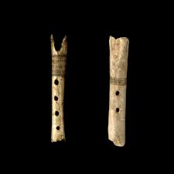
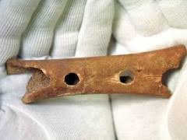
Flauty z kostí- Nemecko- pred 36 000 rokmi

Slide 4
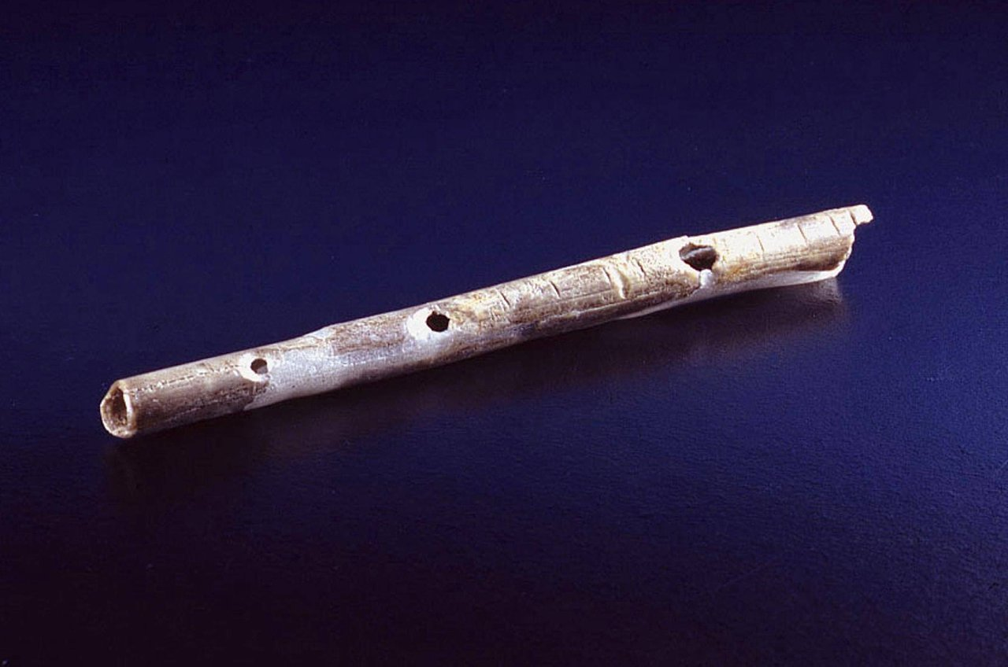
Píšťala s husacej stehennej kosti

Slide 5
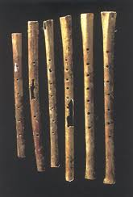
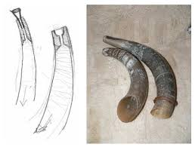
Píšťaly z mamutoviny a rohy

Slide 6
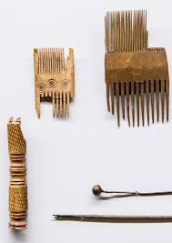
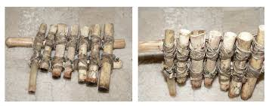
Chrastítka, zvonkohry...

Slide 7
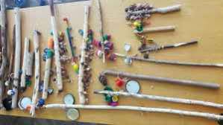
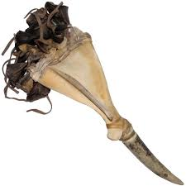
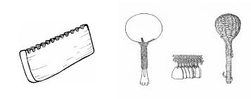
Chrastítka z kostí, dreva, lopatky, kamienkov...

Slide 8
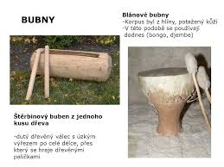
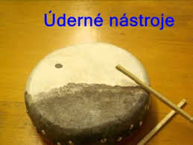
Bubny štrbinové, blanové...

Slide 9
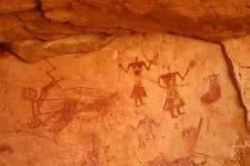
Dôkaz o existencii hudobných nástrojov v jaskyni 3 bratov- FR

Slide 10
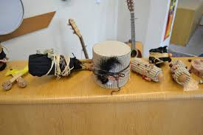
„praveké nástroje“ z dielne detí
ĎAKUJEM ZA POZORNOSŤ !

